Slide 1
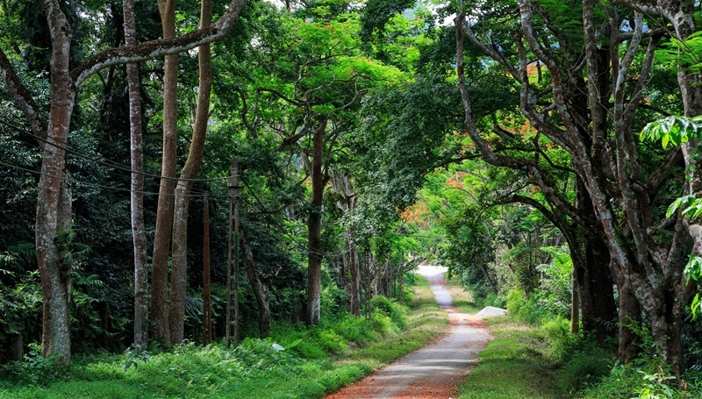
TIẾT 14 - BÀI 7. GIỚI THIỆU VỀ RỪNG

Slide 2

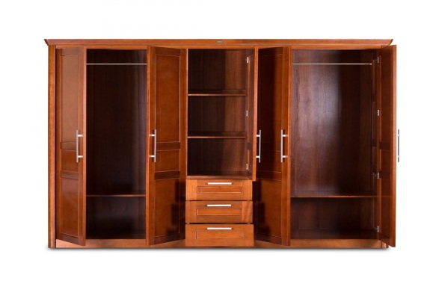
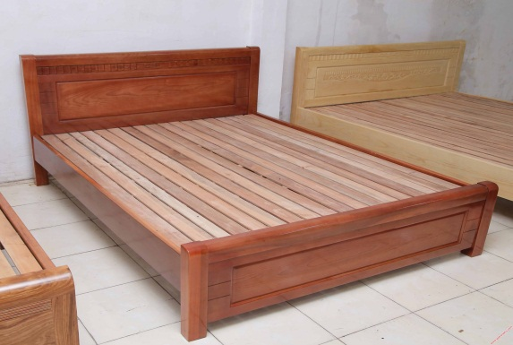
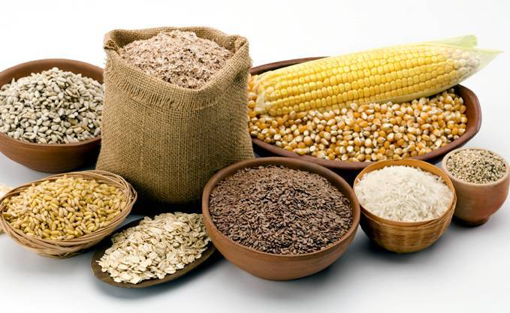
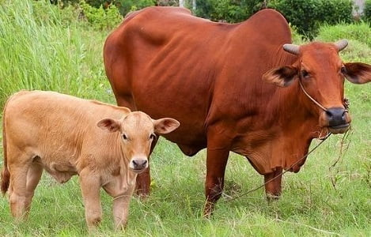
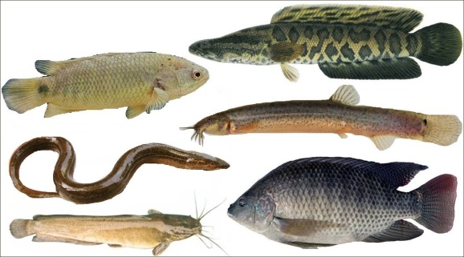
A B
C D
E G
Xác định những sản phẩm của rừng và trồng rừng?

Slide 3
A B
C D
E G
Xác định những sản phẩm của rừng và trồng rừng?
Hình A, B, C: Sản phẩm của rừng và trồng rừng.

Slide 4
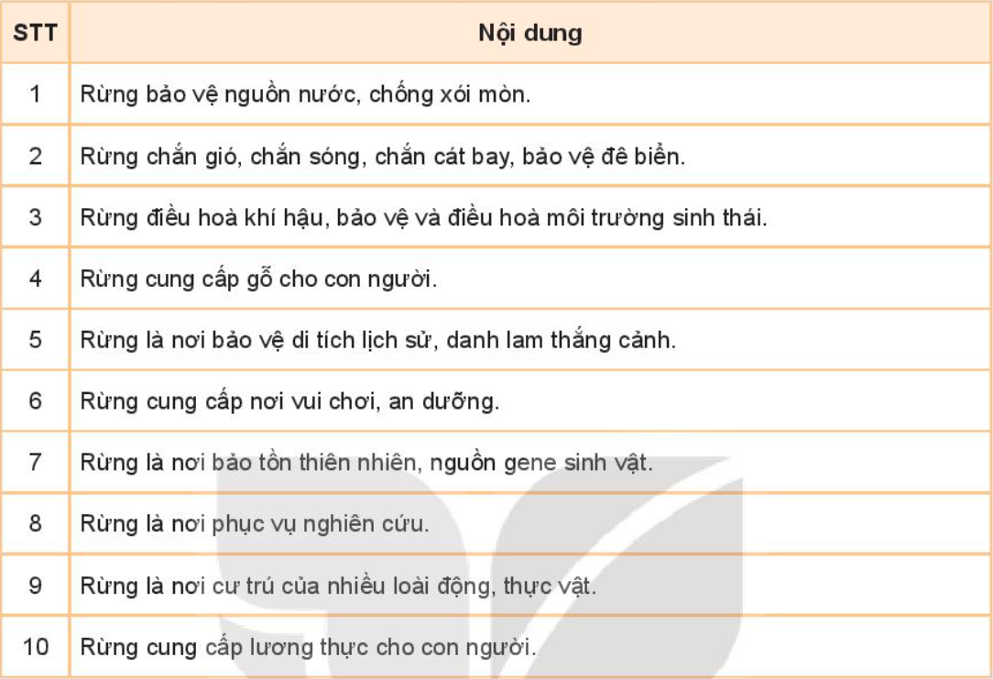
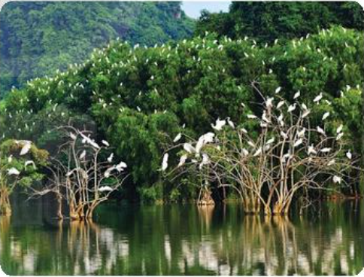
PHIẾU HỌC TẬP 1
1.Quan sát hình 7.1(SGk-T29) và nêu các thành phần của rừng:
- Thành phần sinh vật
- Thành phần không phải sinh vật
2.Chọn nội dung đúng về vai trò của rừng theo mẫu bảng dưới đây

Slide 5
PHIẾU HỌC TẬP 1
Câu 1. Các thành phần của rừng trong Hình 7.1:
- Thành phần sinh vật: chim, cò, cây cối.
- Thành phần không phải sinh vật: nước, đất, không khí.
Câu 2. Các nội dung đúng về vai trò của rừng:
1. Rừng bảo vệ nguồn nước, chống xói mòn.
2. Rừng chắn gió, chắn sóng, chắn cát bay, bảo vệ đê biển.
3. Rừng điều hòa khí hậu, bảo vệ và điều hòa môi trường sinh thái.
4. Rừng cung cấp gỗ cho con người.
5. Rừng là nơi bảo vệ di tích và danh lam thắng cảnh.
7. Rừng là nơi bảo tồn thiên nhiên, nguồn gene sinh vật.
8. Rừng là nơi phục vụ nghiên cứu.
9. Rừng là nơi cư trú của nhiều loài động, thực vật.

Slide 6
- Rừng là một hệ sinh thái bao gồm hệ thực vật rừng, động vật rừng, vi sinh vật rừng, đất rừng và các yếu tố môi trường khác, trong đó hệ thực vật là thành phần chính của rừng.
- Vai trò của rừng
+ Rừng bảo vệ nguồn nước, chống xói mòn.
+ Rừng chắn gió, chắn sóng, chắn cát bay, bảo vệ đê biển.
+ Rừng điều hòa khí hậu, bảo vệ và điều hòa môi trường sinh thái.
+ Rừng cung cấp gỗ cho con người.
+ Rừng là nơi bảo vệ di tích và danh lam thắng cảnh.
+ Rừng là nơi bảo tồn thiên nhiên, nguồn gene sinh vật.
+ Rừng là nơi phục vụ nghiên cứu.
+ Rừng là nơi cư trú của nhiều loài động, thực vật.

Slide 7
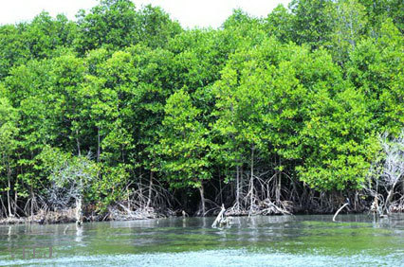
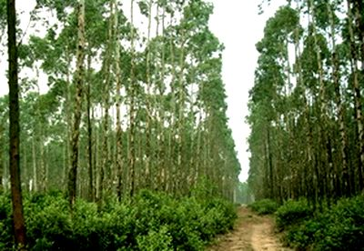
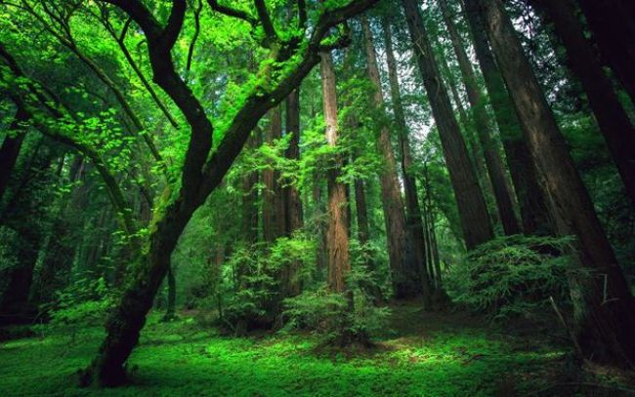
PHIẾU HỌC TẬP 2
1.Xác định từng loại rừng phù hợp với mỗi ảnh và hoàn thành đặc điểm của từng loại rừng vào bảng dưới đây
A B C
STT | Loại rừng | Tên ảnh | Đặc điểm

Slide 8
PHIẾU HỌC TẬP 2
STT | Loại rừng | Tên ảnh | Đặc điểm
1 | Rừng phòng hộ | Hình A | Là loại rừng sử dụng chủ yếu để bảo vệ nguồn nước, bảo vệ đất, chống xói mòn, chống sa mạc hóa, hạn chế thiên tai, điều hòa khí hậu, góp phần bảo vệ môi trường. Rừng phòng hộ gồm 4 loại: Rừng phòng hộ đầu nguồn, rừng phòng hộ chắn gió, chắn cát bay; rừng phòng hộ chắn sóng, lấn biển; rừng phòng hộ bảo vệ môi trường.
2 | Rừng sản xuất | Hình B | Là loại rừng được sử dụng chủ yếu để sản xuất, kinh doanh gỗ và lâm sản ngoài gỗ. Ngoài ra, nó còn có vai trò phòng hộ và góp phần bảo vệ môi trường
3 | Rừng đặc dụng | Hình C | Là loại rừng sử dụng chủ yếu để bảo tồn thiên nhiên, nguồn gene sinh vật, bảo vệ di tích lịch sử, danh lam thắng cảnh; phục vụ nghỉ ngơi, du lịch và nghiên cứu. Có 3 loại dạng rừng đặc dụng chủ yếu là Vườn quốc gia; khu bảo tồn thiên nhiên; rừng văn hóa Lịch Sử

Slide 9
- Rừng phòng hộ: Là loại rừng sử dụng chủ yếu để bảo vệ nguồn nước, bảo vệ đất, chống xói mòn, chống sa mạc hóa, hạn chế thiên tai, điều hòa khí hậu, góp phần bảo vệ môi trường.
Rừng phòng hộ gồm 4 loại: Rừng phòng hộ đầu nguồn, rừng phòng hộ chắn gió, chắn cát bay; rừng phòng hộ chắn sóng, lấn biển; rừng phòng hộ bảo vệ môi trường.
- Rừng sản xuất: Là loại rừng được sử dụng chủ yếu để sản xuất, kinh doanh gỗ và lâm sản ngoài gỗ. Ngoài ra, nó còn có vai trò phòng hộ và góp phần bảo vệ môi trườn.
- Rừng đặc dụng: Là loại rừng sử dụng chủ yếu để bảo tồn thiên nhiên, nguồn gene sinh vật, bảo vệ di tích lịch sử, danh lam thắng cảnh; phục vụ nghỉ ngơi, du lịch và nghiên cứu. Có 3 loại dạng rừng đặc dụng chủ yếu là Vườn quốc gia; khu bảo tồn thiên nhiên; rừng văn hóa Lịch Sử

Slide 10
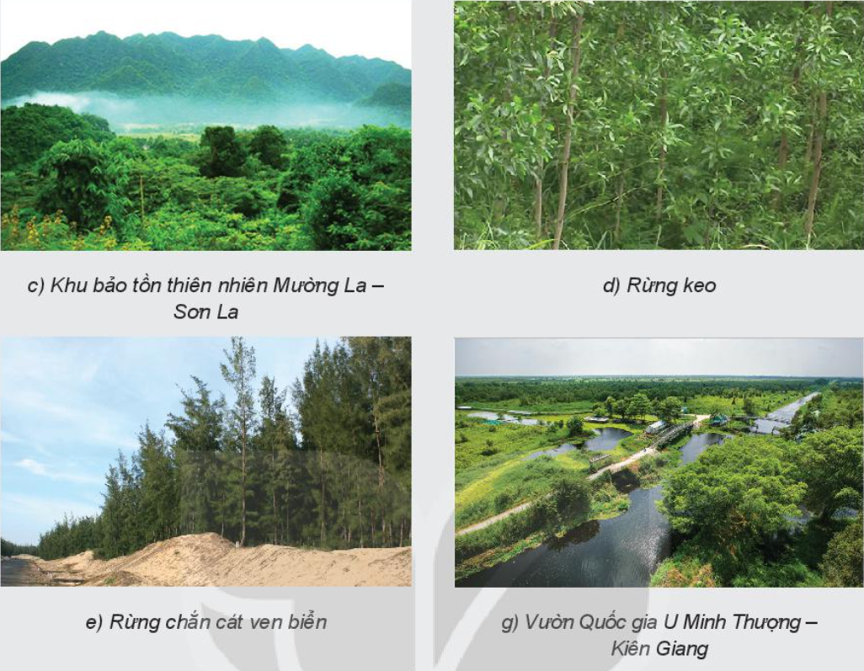
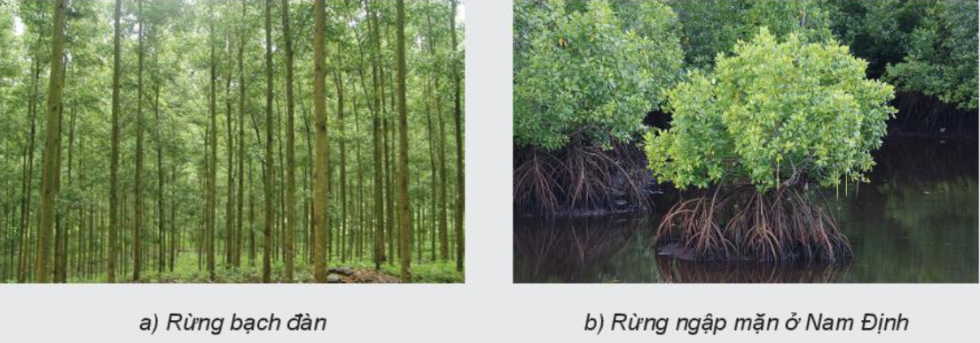
LUYỆN TẬP
Bài tập 1.
Xác định từng loại rừng phù hợp với mỗi ảnh trong hình 7.3 theo mẫu bảng dưới đây:
STT | Loại rừng | Tên ảnh
1 | Rừng phòng hộ
2 | Rừng sản xuất
3 | Rừng đặc dụng

Slide 11
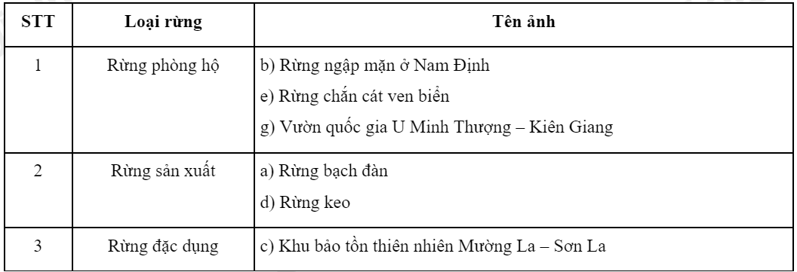
LUYỆN TẬP

Slide 12
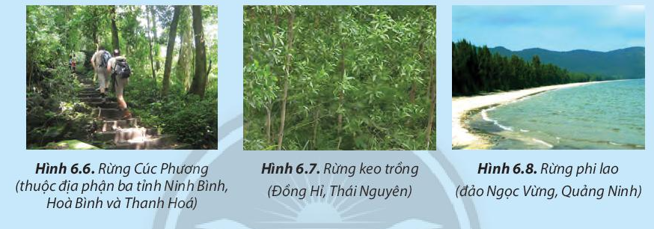
LUYỆN TẬP
2.Hãy cho biết mục đích sử dụng các loại rừng thể hiện ở hình sau

Slide 13
LUYỆN TẬP
2.Hãy cho biết mục đích sử dụng các loại rừng thể hiện ở hình sau
2.
+ Hình 6.6: Rừng Cúc Phương: rừng đặc dụng
+ Hình 6.7: Rừng keo trồng: Rừng sản xuất
+ Hình 6.8: Rừng phi lao: Rừng phòng hộ

Slide 14
VẬN DỤNG
Viết một đoạn văn hay kể một câu chuyện có nội dung đề cập đến vai trò của rừng Ghi trên giấy A4. Giờ sau nộp GV

Slide 15
TRẮC NGHIỆM
Câu 1: Rừng được sử dụng chủ yếu để bảo vệ nguồn nước, bảo vệ đất, chống xói mòn, chống sa mạc hóa, hạn chế thiên tai, điều hòa khí hậu, bảo vệ môi trường là rừng gì?
A. Rừng đặc dụng
B. Rừng phòng hộ
C. Rừng sản xuất
D. Cả 3 đáp án trên
Câu 2: Rừng có:
A. Thực vật
B. Động vật
C. Vi sinh vật
D. Cả 3 đáp án trên

Slide 16
Câu 3: Tác dụng của rừng ở khu vực ven biển là gì?
A. Chắn cát
B. Chắn gió
C. Bảo vệ vùng đất bên trong
D. Cả 3 đáp án trên
Câu 4: Nội dung nào sau đây là đúng khi nói về vai trò chính của rừng đặc dụng?
A. Chống sa mạc hoá.
B. Điều hoà khí hậu.
C. Hạn chế thiên tai.
D. Bảo tồn nguồn gene quý hiếm.

Slide 17
HƯỚNG DẪN VỀ NHÀ
- Học thuộc bài 7.
- Hoàn thành bài tập viết đoạn văn về vai trò của rừng.
Làm bài tập phần luyện tập sgk/32.
Chuẩn bị ôn tập cuối học kì I.

